Slide 1


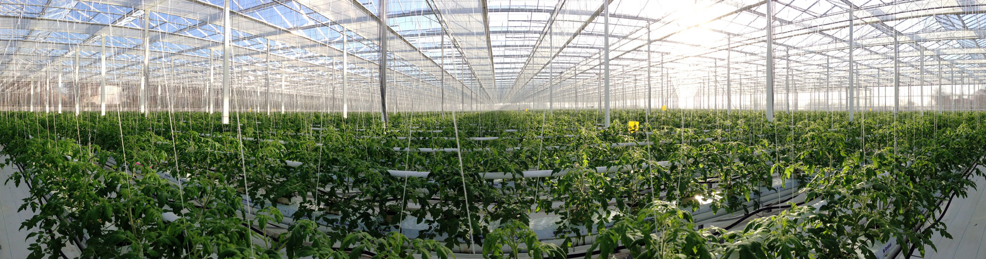


Supervision de serre
CHESNOUARD Dylan
GERARD Samuel
NGUENE Steven
RINEAU Willy
M. ANGIBAUD

Slide 2










Présentation du projet
Le Groupe Olivier est spécialisé dans la production de tomates et de concombres sous serres en verre dans la région nantaise à Haute-Goulaine et Saint-Julien-de-Concelles.
Ainsi, l’entreprise voudrait superviser l’état de la serre, tout en récupérant et stockant l’ensemble des données suivantes :

Slide 3
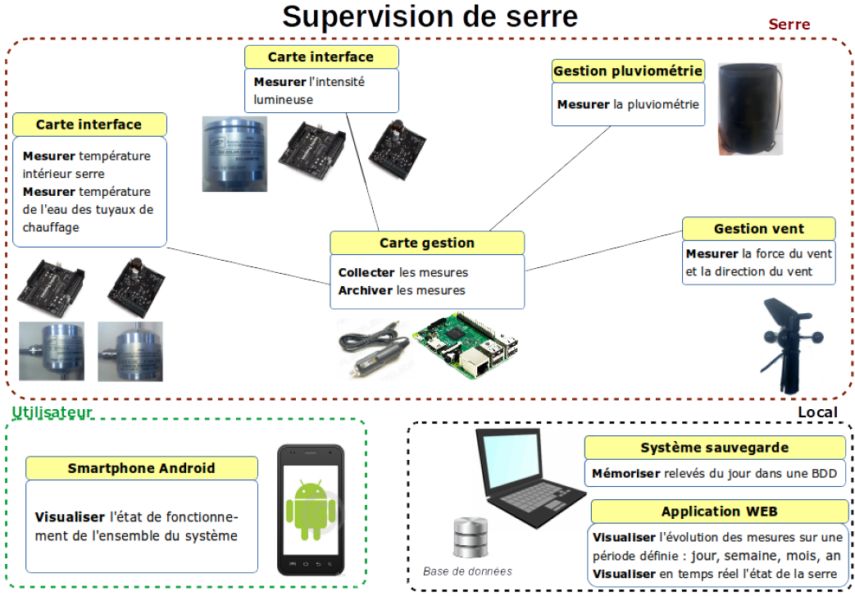

Slide 4

Rôle des étudiants
Etudiant 1 : Steven
Partie Rapsberry acquisition
Anémomètre
Etudiant 3 : Samuel
Partie BDD
Capteur de température
Etudiant 4 : Dylan
Partie Application android avec Android studio
Pluviomètre
Etudiant 2 : Willy
Partie Web avec Netbeans
Solarimètre

Slide 5
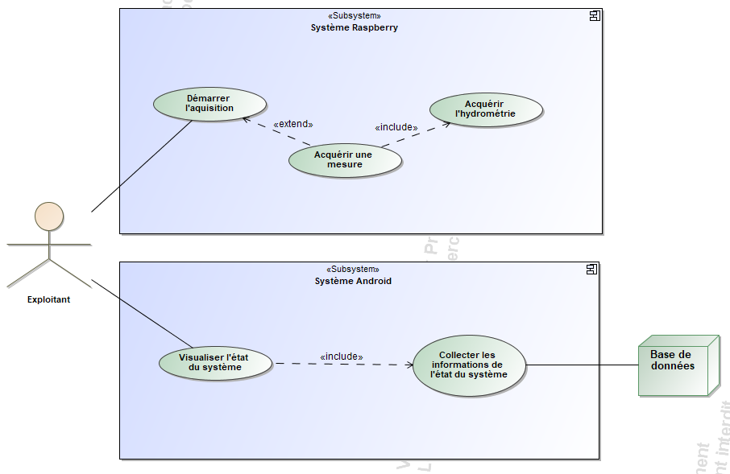
Diagramme de cas d’utilisation

Slide 6
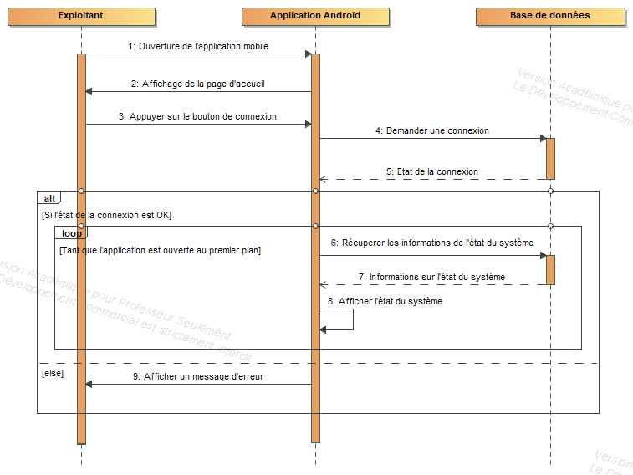
Diagramme de séquence

Slide 7
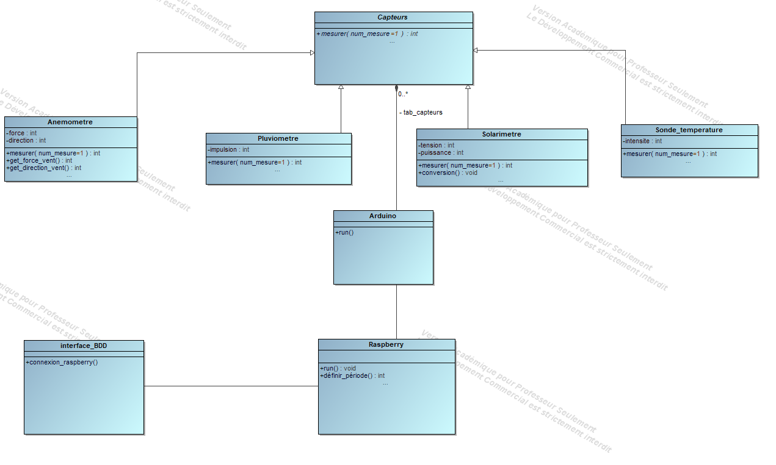
Diagramme de classe

Slide 8
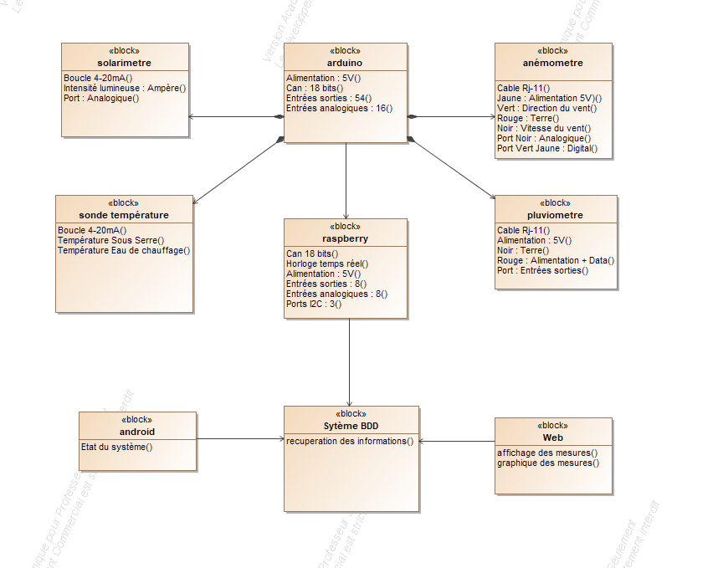
Diagramme de bloc

Slide 9

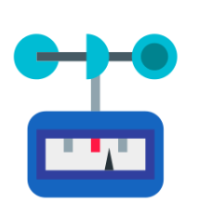

Analyse du matériel
Mesure en W/m²
Utilisation de la boucle 4-20 mA
Utilisation des ports analogiques et digitales pour connecter les différents capteurs
Pulsation tous les 0,2mm d’eau
Utilisation de la Raspberry pour la connexion a l'Arduino puis a la base de données
1600 tours par heure = 1km/h
Mesure en °C
Utilisation de la boucle 4-20 mA
Utilisation du bus CAN pour convertir la tension en code puis en direction

Slide 10
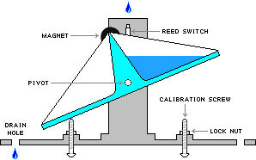
Solutions trouvées
Partie 1 : Pluviomètre

Slide 11
Solutions trouvées
Partie 1 : Pluviomètre
Arduino
Protoboard
Pluviomètre Davis
D2
D3
V
G
Cable RJ11

Slide 12
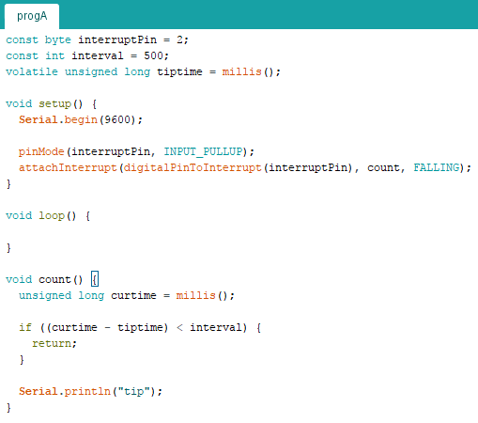
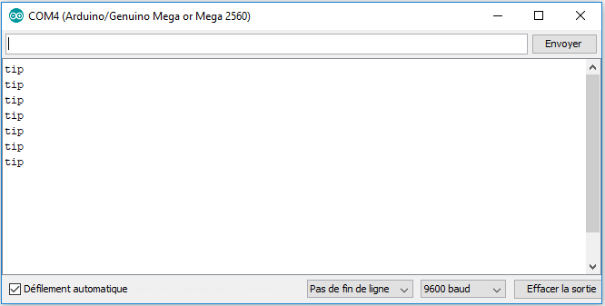
Solutions trouvées
Partie 1 : Pluviomètre

Slide 13
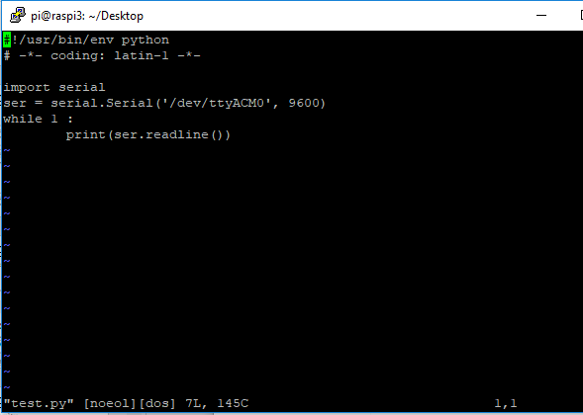
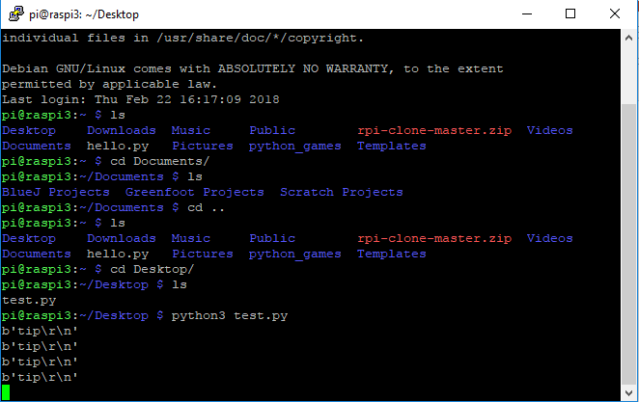
Solutions trouvées
Partie 1 : Pluviomètre

Slide 14
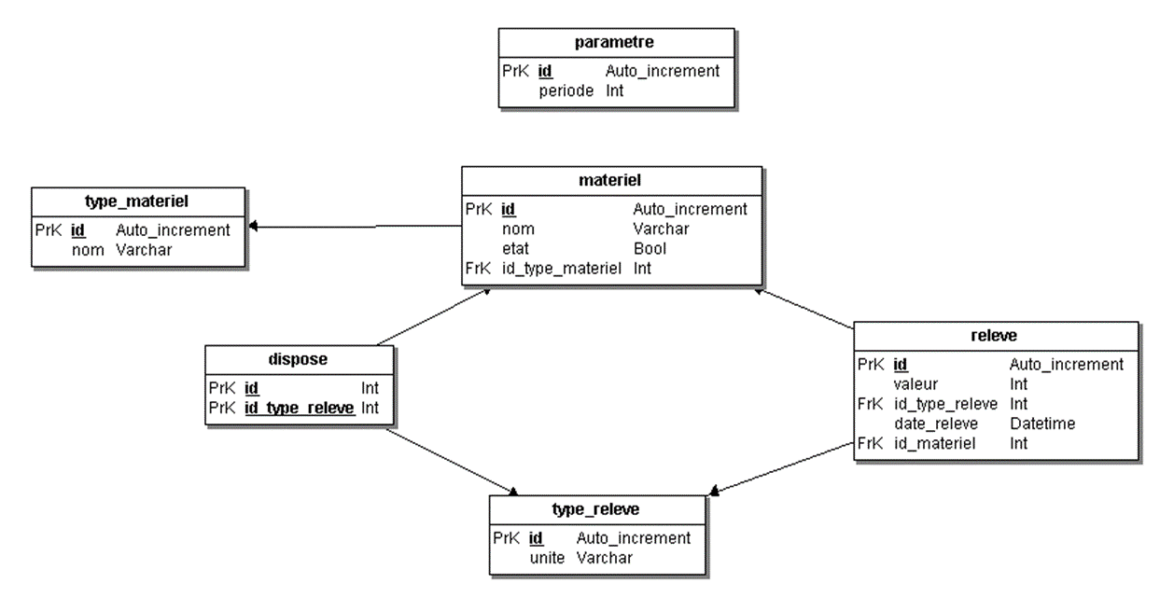
Solutions trouvées
Partie 2 : Base de données

Slide 15
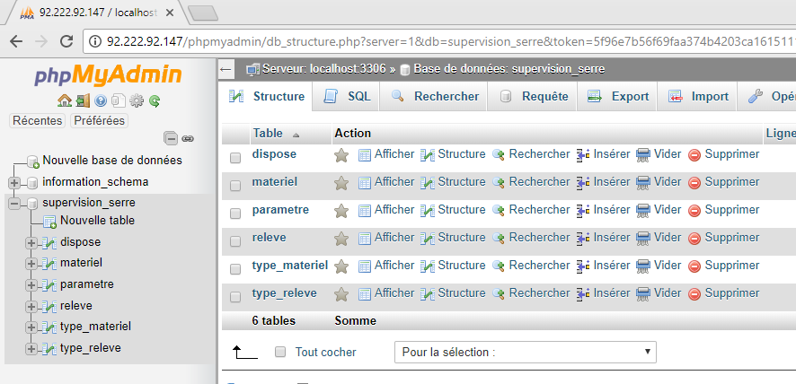


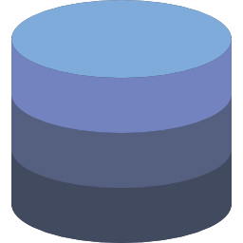

Solutions trouvées
Partie 3 : Application Android

